Slide 1
Программное обеспечение
Последовательность команд, которую выполняет компьютер в процессе обработки данных, называется программой.
Совокупность программ, хранящихся на компьютере, образует его программное обеспечение.
По назначению ПО разделяется на
· системное;
· прикладное;
· инструментальное

Slide 2
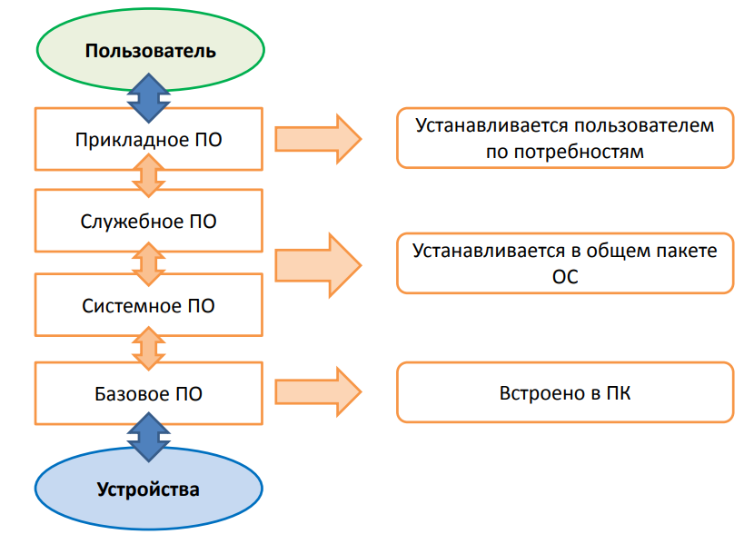
Программное обеспечение

Slide 3
Системное ПО
Обеспечивает взаимодействие человека, всех устройств и программ компьютера.
Определяет системную среду и правила работы в ней.
Системное ПО используется для обеспечения работы компьютера самого по себе и выполнения прикладных программ.
Включает в себя: Операционную системы, связанные с ними драйвера, сетевое ПО, коммуникационные пакеты, системные утилиты, антивирусы

Slide 4
Операционная система
Базовый комплекс компьютерных программ, обеспечивающий управление аппаратными средствами компьютера, работу с файлами, ввод и вывод данных, выполнение прикладных программ и утилит.
Загружается в память ПК при включении и служит платформой и средой для работы остальных программ.
Предоставляет пользовательский интерфейс
В настоящее время наиболее широкое распространение получили Microsoft Windows, Mac OS и Linux

Slide 5
Интерфейс
Пользовательский интерфейс — предназначен для взаимодействия пользователя (человека) с программно- аппаратными компонентами компьютерной системы. Может быть следующих видов:
• Командная строка — взаимодействие с компьютером осуществляется посредством ввода команд на специальном (машинном) языке в командную строку. Например, в операционных системах ПК.
• Графический интерфейс — взаимодействие с помощью программных функций, которые представлены в виде графических элементов (меню, значки, кнопки на экране, окна и т. д.).
• SILK interface (Speech Image Language Knowledge) — команды даются с помощью голоса, речи.
• Жестовый интерфейс — управление с помощью жестов (сенсорный экран, джойстик, руль и т. д.)

Slide 6
Инструментальное ПО
Предназначено для создания системного и прикладного программного обеспечения.
Методы работы с инструментарием программирования определяются той средой, в которой осуществляется преобразование алгоритма в программу для компьютера.
Базовые инструменты любой среды программирования совершенно одинаковы по своей сути, а отличаются только формой представления.
Включает в себя процессоры языков программирования (компиляторы, интерпретаторы, макрогенераторы), средства поддержки процесса программирования, библиотеки подпрограмм

Slide 7
Прикладное ПО
текстовые редакторы;
электронные таблицы;
графические редакторы;
системы управления базами данных (СУБД);
экспертные системы;
интегрированные системы (комплексы бизнес- приложений);
обучающие пакеты;
видео-аудио средства;
программы для просмотра Web-страниц в Интернете;
игры

Slide 8
Текстовые редакторы
Текстовые редакторы — это программы для создания, редактирования, форматирования, сохранения и печати документов. Современный документ может содержать, кроме текста, и другие объекты (таблицы, диаграммы, рисунки и т. д.).
Редактирование — преобразование, обеспечивающее добавление, удаление, перемещение или исправление содержания документа. Редактирование документа обычно производится путем добавления, удаления или перемещения символов или фрагментов текста.
Форматирование — это оформление текста. Кроме текстовых символов форматированный текст содержит специальные невидимые коды, которые сообщают программе, как надо его отображать на экране и печатать на принтере: какой шрифт использовать, каким должно быть начертание и размер символов, как оформляются абзацы и заголовки.

Slide 9
Бумажные и электронные документы
Бумажные документы создают и форматируют так, чтобы обеспечить их наилучшее представление при печати на принтере
Электронные документы создают и форматируют с целью наилучшего представления на экране монитора
Для бумажных документов принято так называемое абсолютное форматирование. Печатный документ всегда форматируется под печатный лист известного размера (формата)
Для электронных документов принято так называемое относительное форматирование.

Slide 10
Текстовые форматы
Формат файла определяет способ хранения текста в файле.
Только текст (Text Only) (TXT).
Текст в формате RTF (Rich Text Format) (RTF). Универсальный формат, который сохраняет все форматирование.
Документ Word (DOC). Оригинальный формат используемой в настоящее время версии Word.
OpenDocument Format (ODF). Открытый формат файлов документов для хранения и обмена редактируемыми офисными документами
HTML-документ (HTM, HTML). Формат хранения Web-страниц. Содержит управляющие коды (тэги) языка разметки гипертекста.

Slide 11
Стили и гипертекст
Чтобы отформатировать абзац или группу знаков текста определенным, образом, необходимо задать целый ряд параметров шрифта и абзаца.
Стиль — это именованный набор параметров форматирования, которые можно применить к выбранному фрагменту текста. Например, все заголовки в тексте можно оформить стилем «заголовок» и если возникнет необходимость изменить их вид, то достаточно только изменить стиль.
Многие текстовые редакторы дают возможность не только изменять, переименовывать и удалять стили, содержащиеся в документе или шаблоне, но и создавать в нем новые стили.
Гипертекст — размеченный текст, содержащий в себе ссылки на другие документы или места документа.
Общеизвестным и притом ярко выраженным примером гипертекста служат веб-страницы — документы на HTML (гипертекстовом языке разметки), размещённые в Сети.
В более широком понимании термина, гипертекстом является любая повесть, словарь или энциклопедия, где встречаются отсылки к другим частям данного текста.

Slide 12
Google документы (Google Docs)
«Документы» – бесплатный веб-сервис от Google, аналог MS Word
Вся информация хранится в облаке, Google использует его по умолчанию
Для отправки документа достаточно скинуть ссылку на него
Возможно работать нескольким людям одновременно
Google Docs работает на любом устройстве с любой операционной системой, в которой есть привычный веб-браузер
Все изменения сохраняются автоматически

Slide 13
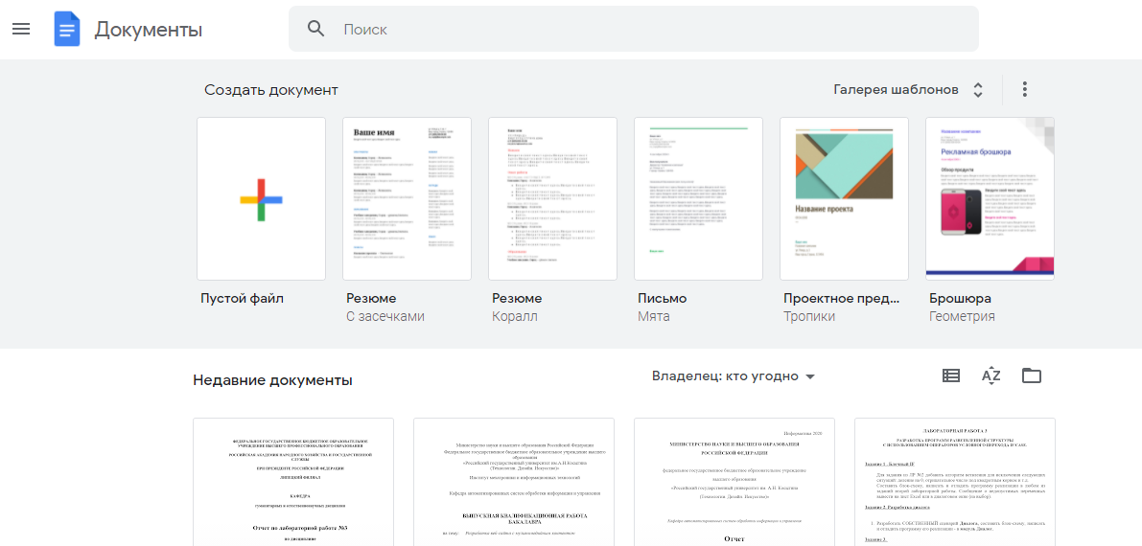
Google документы (Google Docs)
Для начала работы необходим аккаунт в Google
Переход в Google документы осуществляется по ссылке: https://docs.google.com/document/u/0/

Slide 14
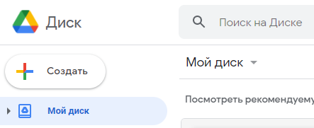
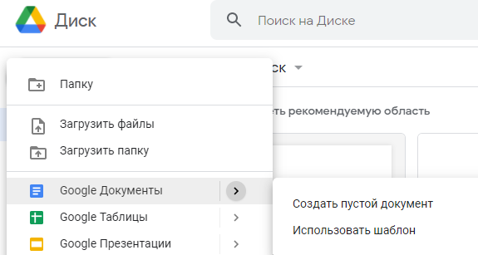
Вход через Google диск
Кнопка создать
Выбор Google документы
Выбор создать пустой документ
или Использовать шаблоны

Slide 15
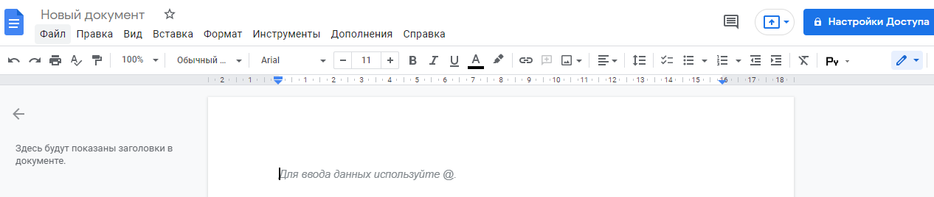
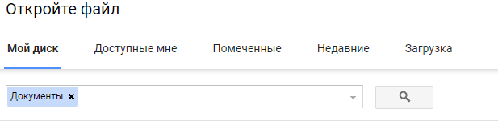
Открыть готовые документы Word
Вкладка Файл
Загрузка –
Перетащить файл
Или выбрать файл на устройстве

Slide 16
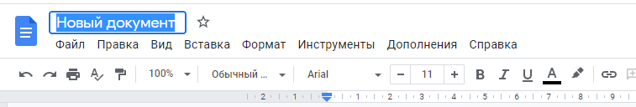
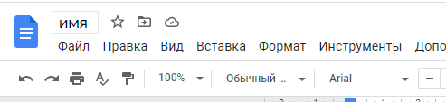
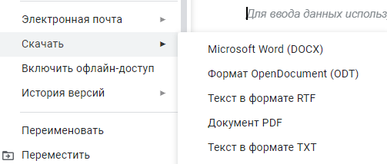
Сохранение файла
Имя документа во вкладке новый документ
По умолчанию все документы сохраняются в корневой каталог вашего Google Диска.
Для сохранения в другом месте на диске – переместить объект
Сохранить файл
на компьютере – скачать –
выбрать формат - далее
начнется скачивание на ПК

Slide 17
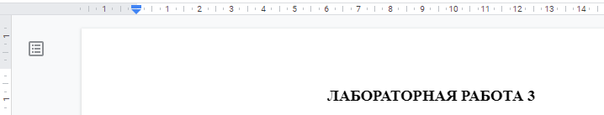
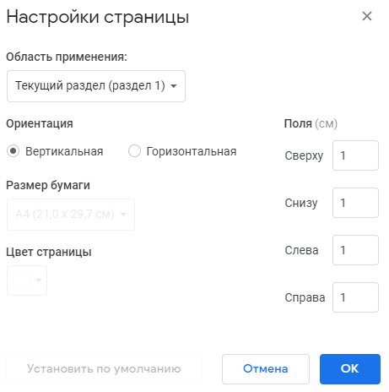
Настройка полей
С помощью линейки в вверху и сбоку документа (если линейка не отображается – вкладка вид – отобразить линейку)
2) Через меню
файл – настройки страницы

Slide 18
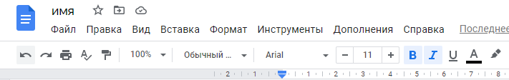
Работа с текстом
Отменить/повторить
Печать
Проверка орфографии/грамматики
Копировать форматирование (шрифт, цвет, размер, выравнивание)
Масштаб
Стили
Шрифт
Размер шрифта
Эффекты и цвет. Жирный/курсив/подчеркивание/цвет текста/маркерное выделение

Slide 19

Работа с текстом
Вставить ссылку (создать гиперссылки в документе)
Добавить заметки и напоминания на полях.
Вставить изображение (картинка с компьютера, из интернета по ссылке или из Google Фото). Также здесь можно сделать фотографию с камеры устройства и сразу добавить ее в документ.
Выравнивание. Текст можно «прижать» к левому или правому краю листа, разместить по центру или сделать все строчки одинаковыми по ширине.
Межстрочный интервал
Списки
Отступ
Очистить форматирование
Выбор клавиатуры

Slide 20

Работа с текстом. Настройка стилей. Текст
Набрать текст или отформатировать фрагмент текста в соответствии с требованиями
Выделить отформатированный текст
В меню стили выбрать обновить обычный текст в соответствии…

Slide 21

Работа с текстом. Заголовки
Каждый из заголовков выделить как заголовок 1/подзаголовок / заголовок 2 и пр.
Выделить один из заголовков и отформатировать в соответствии с требованиями
В меню стили выбрать обновить заголовок 1 в соответствии с выделенным фрагментом

Slide 22
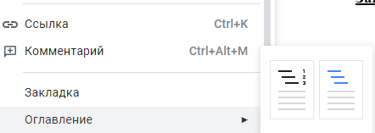
Работа с текстом. Содержание
Каждый заголовок должен быть оформлен как заголовок во вкладке стили
Поставить курсор в то место, где должно быть содержание
Вкладка вставка – оглавление – выбрать оглавление с номерами страниц или оглавление с ссылками

Slide 23
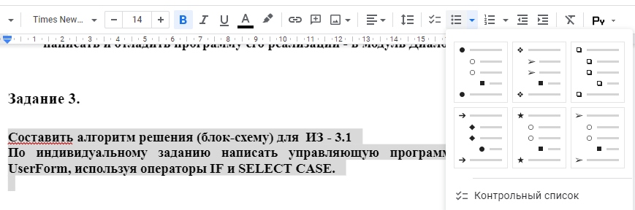
Списки
Списки создаются с помощью кнопок «Маркированный список» и «Нумерованный список» на панели инструментов.
Между ними можно переключаться в любой момент.
Для создания многоуровневого списка, используются кнопки «Уменьшить отступ» и «Увеличить отступ». Для этого выделите нужные пункты и сдвигайте их влево-вправо.

Slide 24
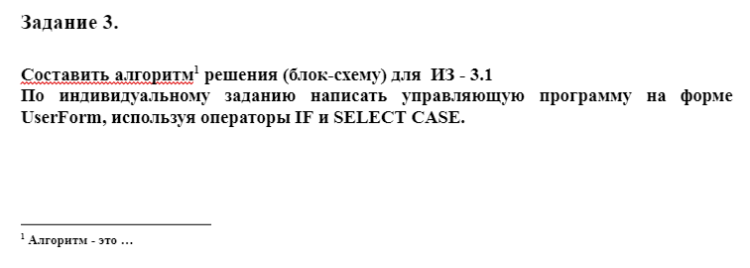
Сноски
Выделить слово, для которого необходима сноска
Во вкладке вставить выбрать сноска
В предложенном месте внизу страницы написать комментарий
Чтобы убрать сноску, нужно удалять ее номер, а не поле внизу страницы

Slide 25
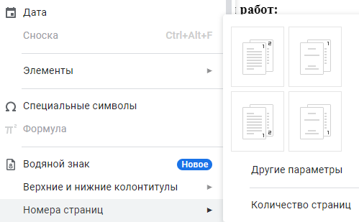
Номера страниц
Возможны размещения номера страницы:
- внизу;
- вверху;
- внизу, без первой страницы;
- вверху, без первой страницы.
По умолчанию номер находится в правом углу колонтитула, но его можно переместить
Вкладка вставить – номера страниц

Slide 26
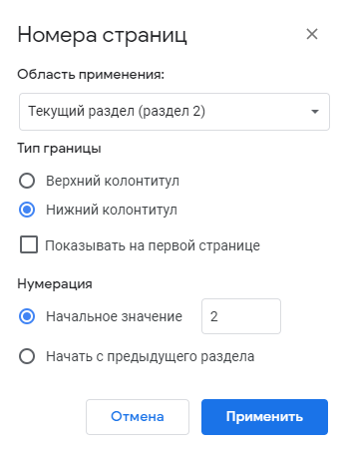
Номера страниц, форматирование
Для нумерации страниц с третьей страницы (без титульного листа и содержания):
В конце перового листа – вставка – разрыв – разрыв раздела текущая страница
Посмотреть разрывы разделов:
вид – показать разрывы разделов
3) На втором листе – вставка –
номера страниц
4) Выбрать текущий раздел (2)
5) Начальное значение - 2

Slide 27
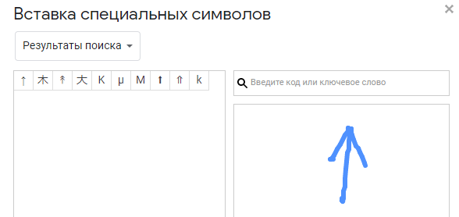
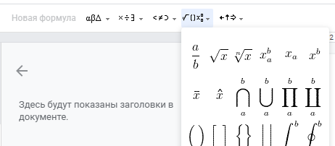
Формулы и специальные символы
Вкладка вставка – специальные символы
Вкладка вставка – формулы

Slide 28
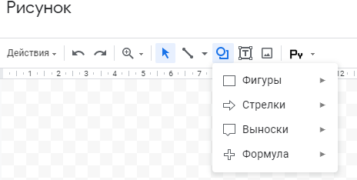
Вставка рисунки / блок-схема
Вкладка вставка – рисунок – новый / с диска
Нажать сохранить и закрыть
Вкладка действия – сгруппировать/выровнять/повернуть/сохранить
Вкладка вставка – изображение – выбрать готовое изображение

Slide 29
Доступ к документу
Каждый документ – это отдельная страничка на сайте
Для доступа к ней достаточно отправить ссылку на него, и тот, кто получил ссылку сможет зайти и посмотреть документ, написать комментарии или изменить документ
Есть возможность работать одновременно
Возможно настраивать уровни доступа для каждого пользователя
По умолчанию документ виден и доступен только создателю
Так же настроить доступ можно: файл – открыть доступ

Slide 30
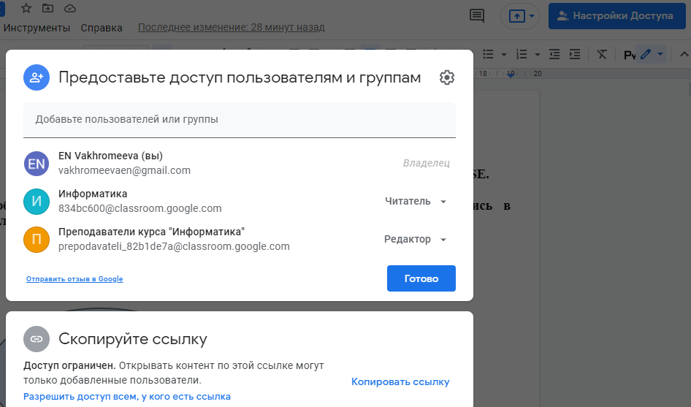

Slide 31
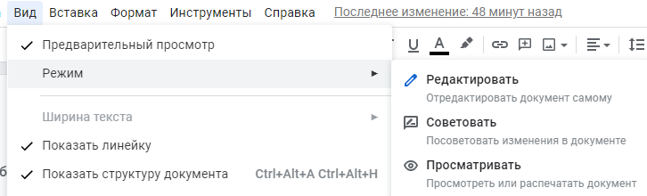
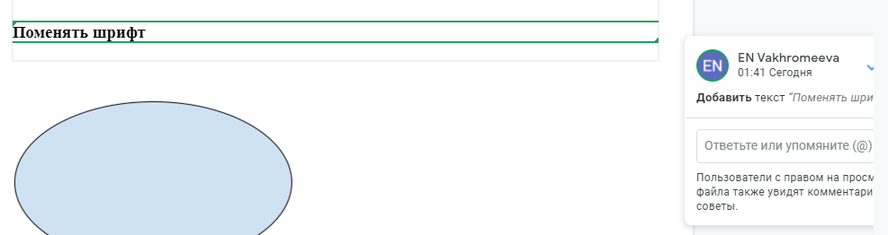
Доступ к документу. Режим советовать

Slide 32
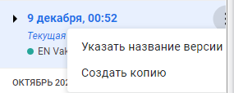
История изменений
Вкладка файл – история версий
Открывается история всех версий документа.
Можно выбрать любой этап и посмотреть, чем он отличается от текущего текста.
Можно скопировать удаленные фрагменты или просто откатиться к нужной версии, нажав на три точки
Маркер – показать изменения
Выбор версий с названиями

Slide 33
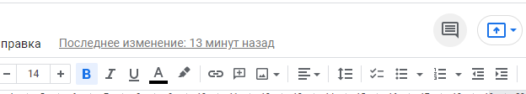
Дополнения
Голосовой ввод: Инструменты – голосовой ввод
Вызов другого человека: в комментариях после знака @ выбрать имя человека
Добавление шрифтов: для загрузки новых шрифтов – на панели шрифтов нажмите «Другие шрифты»
Офлайн доступ: вкладка файл – включить офлайн доступ
Показать/скрыть комментарии

